Slide 1
Деятельность юнармейского отряда «Краповые береты за 2020год»
МКОУ «Хвастовичская СОШ»
Руководитель отряда: Кудряшов А.В.

Slide 2
В 2020 году Юнармейский отряд «Краповые береты» занимался по утвержденному директором школы Мосиным С.Н. плану. Кроме запланированных мероприятий юнармейцы участвовали в некоторых школьных и районных акциях и мероприятиях.

Slide 3
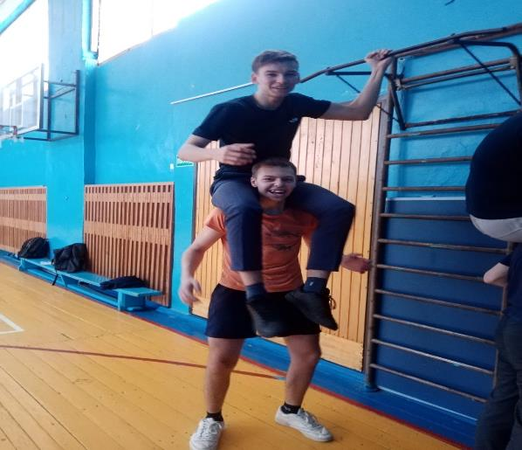
Одна из направлений деятельности-физическая подготовка.

Slide 4
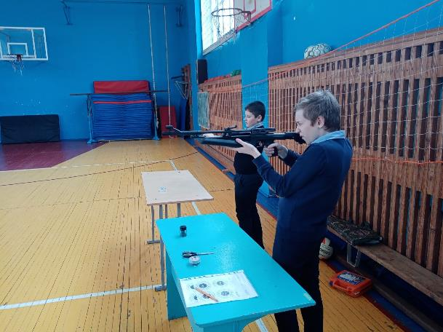
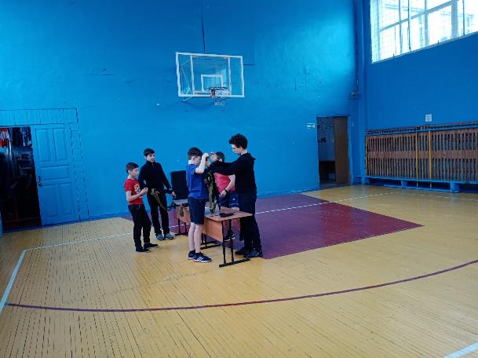
Огневая подготовка и сборка-разборка автомата

Slide 5
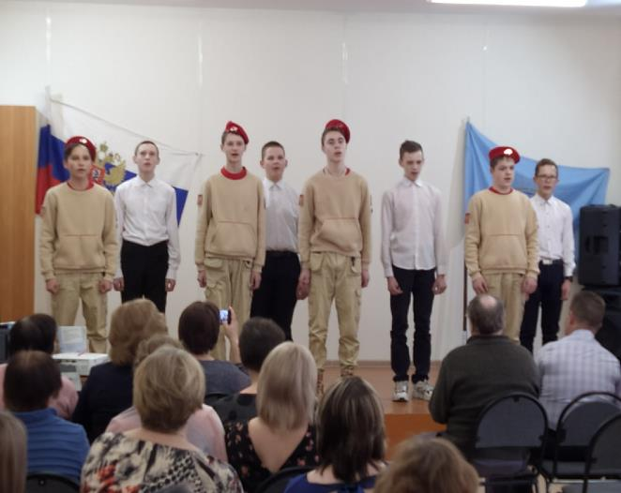
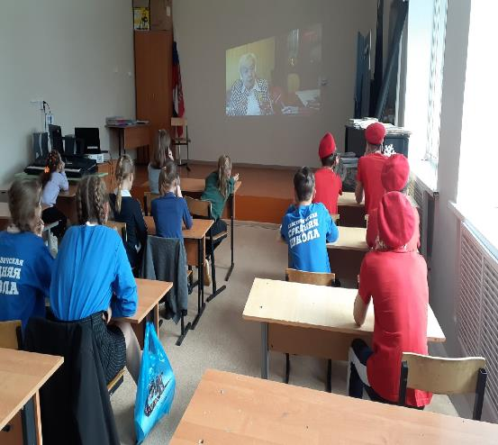
Юнармейцы неоднократно участвовали в акциях и общешкольных мероприятиях.

Slide 6
Кроме перечисленного, юнармейцы отряда «краповые береты» участвуют в районных мероприятиях, приуроченных дню Победы, ходят в походы, играют в страйкбол.

